Slide 1
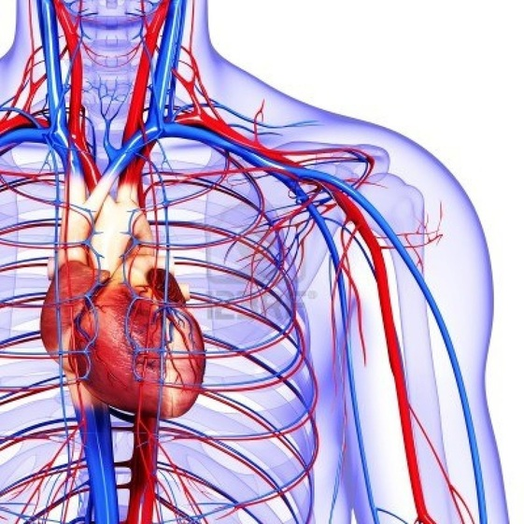
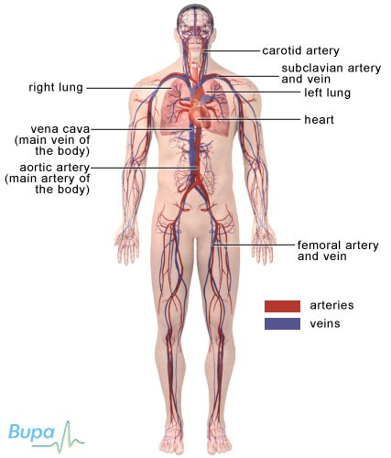
Κυκλοφορικό Σύστημα
Ανδρονίκη Κλώνη

Slide 2
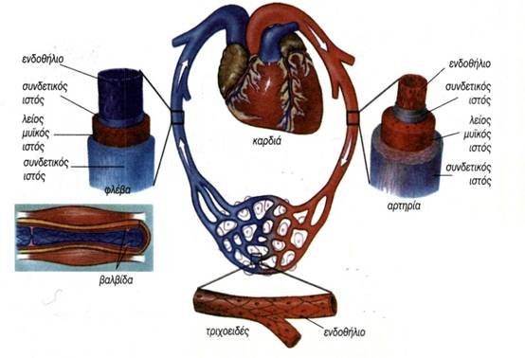
αίμα
καρδιά
Το κυκλοφορικό σύστημα αποτελείται από το ………..., την …….……….. και τα ……………………………………………(φλέβες, αρτηρίες και αιμοφόρα τριχοειδή αγγεία).
αιμοφόρα αγγεία

Slide 3
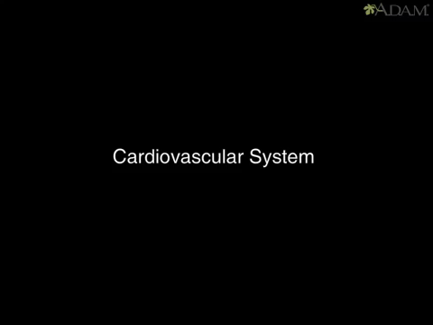

Slide 4
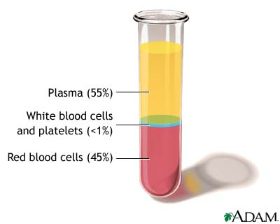
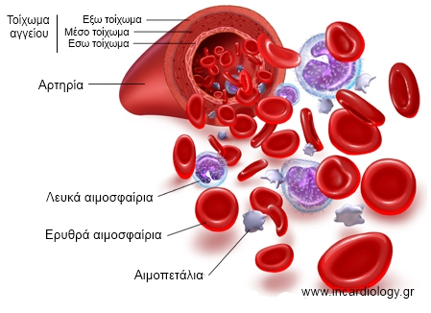
Αίμα
Υγρός ιστός
Το αίμα αποτελείται από το …………….… (άμορφο συστατικό) και τα …………………………..…………που είναι τα ερυθροκύτταρα, τα λευκοκύτταρα και τα αιμοπετάλια, τα οποία αιωρούνται στο πλάσμα και κινούνται μαζί του.
πλάσμα
έμμορφα συστατικά

Slide 5
Λειτουργίες του αίματος
Μεταφορά Ο₂ από τους πνεύμονες στους ιστούς και ταυτόχρονη μεταφορά CΟ₂ από τους ιστούς στους πνεύμονες.
Μεταφορά θρεπτικών ουσιών στους ιστούς και άχρηστων ή τοξικών ουσιών στα απεκκριτικά όργανα (νεφροί) ή στα όργανα αποτοξίνωσης (συκώτι, σπλήνα).
Μεταφορά χρήσιμων ουσιών (ορμόνες, βιταμίνες) από τα σημεία παραγωγής τους στα σημεία δράσης τους.
Ισοκατανομή της θερμικής ενέργειας που παράγεται από το μεταβολισμό των ιστών, σε όλο το σώμα.
Αποτελεί τμήμα του ανοσοποιητικού συστήματος.

Slide 6
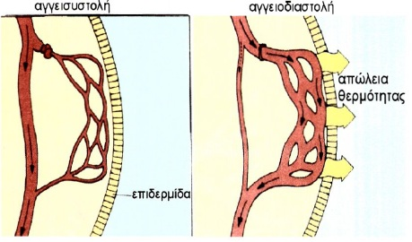

Slide 7
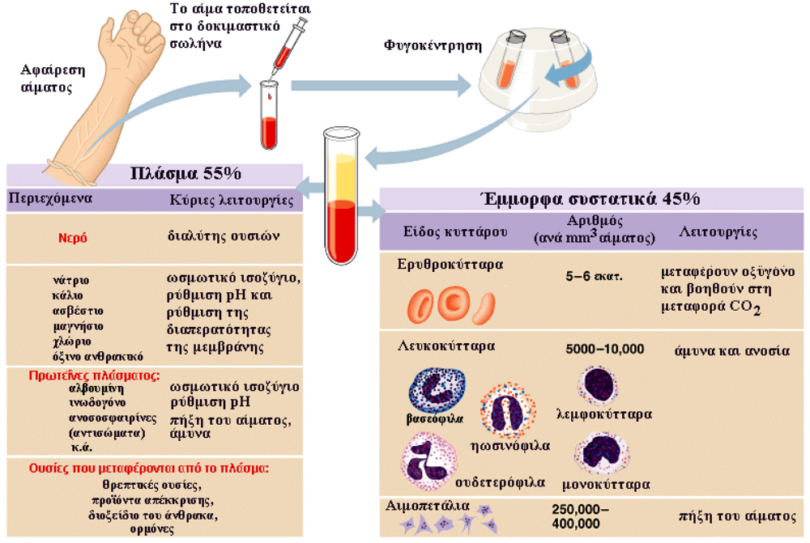
Τα συστατικά του αίματος

Slide 8
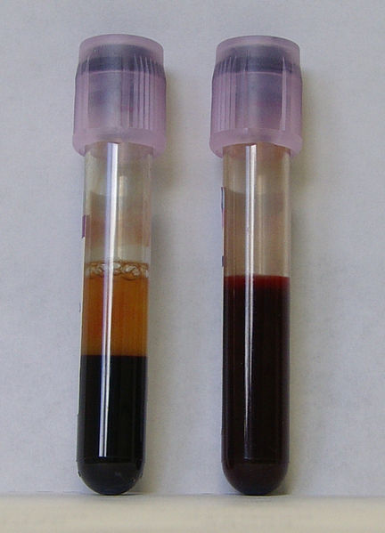
Πλάσμα
Αποτελεί το 55% του όγκου του αίματος.
Αποτελείται κατά 90% από νερό και το χρώμα του είναι υποκίτρινο.
Ποιες ουσίες βρίσκονται διαλυμένες μέσα στο πλάσμα;
Μέσα στο πλάσμα βρίσκονται διαλυμένες πολλές ουσίες όπως: ανόργανα άλατα (Να⁺, Κ⁺, Cα²⁺), θρεπτικά υλικά (αμινοξέα, σάκχαρα, λίπη), βιταμίνες και κυτταρικά προϊόντα (ινωδογόνο, ορμόνες και επιβλαβή προϊόντα του μεταβολισμού π.χ. ουρία).

Slide 9
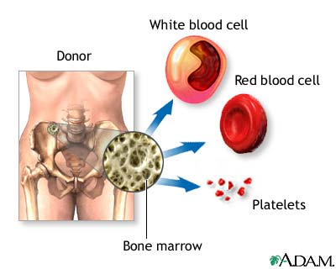
Ερυθροκύτταρα (ερυθρά αιμοσφαίρια)
Σε ποιο μέρος του σώματος παράγονται τα ερυθρά αιμοσφαίρια;
Παράγονται στον ερυθρό μυελό των οστών
Πώς ονομάζονται τα κύτταρα από τα οποία έχουν διαφοροποιηθεί τα ερυθρά αιμοσφαίρια;
Αρχέγονα αιμοποιητικά κύτταρα (τα οποία διαφοροποιούνται σε μυελοβλάστες και τελικά σε ερυθροκύτταρα).
Ποιοι άλλοι παράγοντες είναι απαραίτητοι για αυτήν τη διαφοροποίηση τους σε ερυθρά αιμοσφαίρια;
Με τη δράση της ερυθροποιητίνης ορμόνης που παράγεται στους νεφρούς, της βιταμίνης Β12 και σίδηρο.

Slide 10
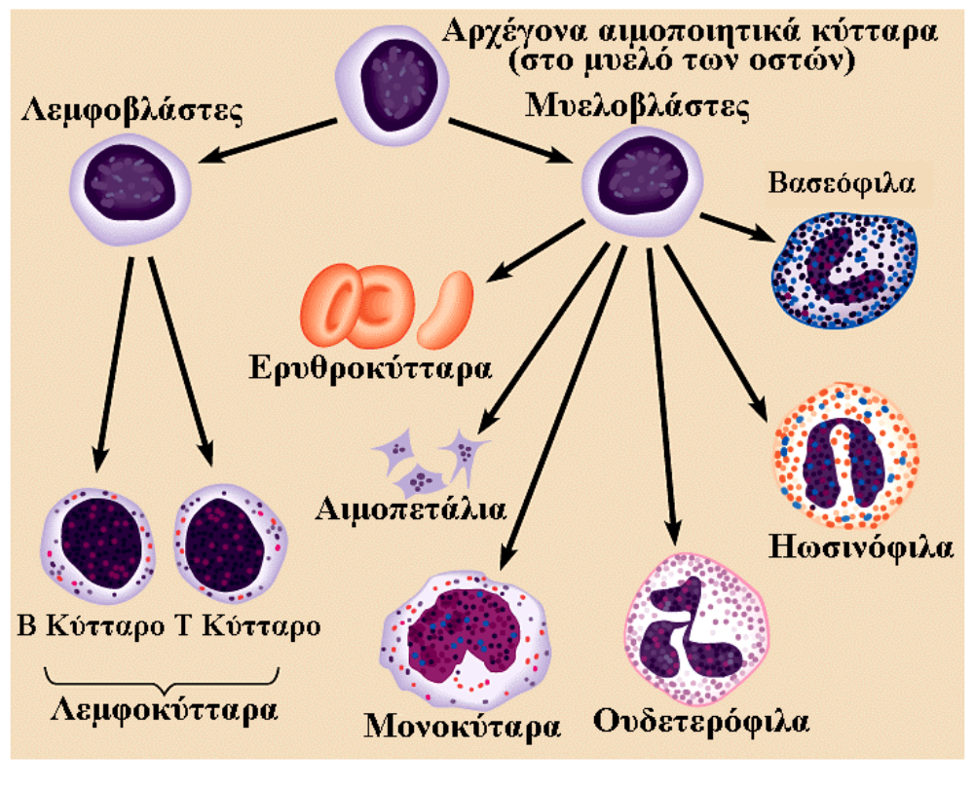

Slide 11
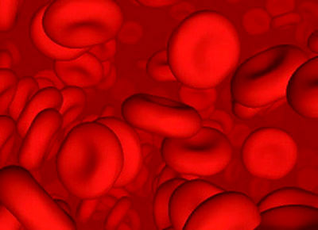
Πόσο ζουν τα ερυθρά αιμοσφαίρια;
Έχουν κύκλο ζωής 120 ημέρες
Ποιος είναι ο ρόλος των ερυθρών αιμοσφαιρίων;
Βασικός ρόλος των ερυθροκυττάρων είναι η μεταφορά του οξυγόνου και του διοξειδίου του άνθρακα.
Πώς καταστρέφονται;
Προς το τέλος της ζωής τους τα κύτταρα παθαίνουν λύση και τα περιεχόμενα τους (κυρίως ο σίδηρος) ανακυκλώνονται από τα φαγοκύτταρα του σπλήνα και προωθούνται στο μυελό των οστών για να χρησιμοποιηθούν ξανά για τη δημιουργία νέων ερυθροκυττάρων.

Slide 12
Πόσα ερυθρά αιμοσφαίρια έχει ο άνθρωπος ανά mm³;
5 – 6 εκατομμύρια κύτταρα ανά mm³ (30 τρισεκατομμύρια ερυθρά αιμοσφαίρια στο ανθρώπινο σώμα)
Το σχήμα των ερυθρών αιμοσφαιρίων είναι αμφίκοιλος δίσκος. Να εξηγήσετε από ποιους παράγοντες καθορίζεται το σχήμα αυτό.
(α) Δεν έχουν πυρήνα
(β) Έχουν μεγάλες ποσότητες αιμοσφαιρίνης

Slide 13
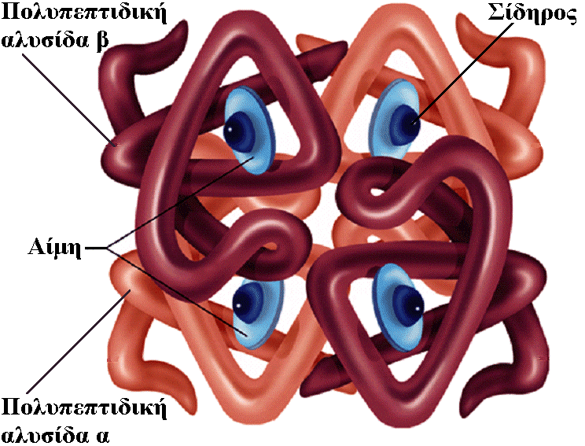
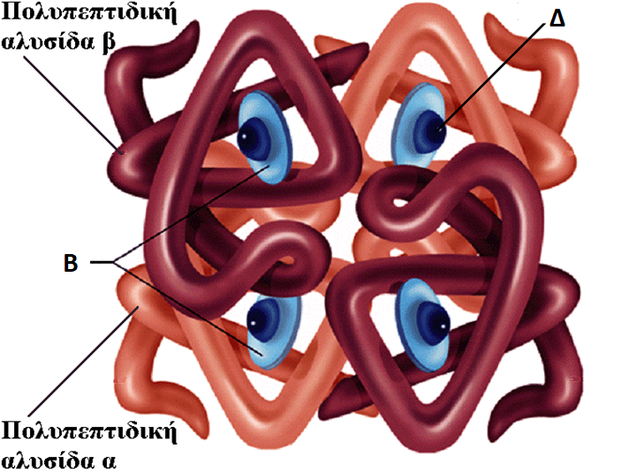
Τα ερυθροκύτταρα παράγουν την πρωτεΐνη αιμοσφαιρίνη που είναι απαραίτητη για τη δέσμευση του οξυγόνου και του διοξειδίου του άνθρακα.
Το μόριο της αιμοσφαιρίνης Α αποτελείται από 4 πολυπεπτιδικές αλυσίδες (2 α-αλυσίδες και 2 β-αλυσίδες)
Κάθε αλυσίδα συνδέεται με ένα μόριο αίμης που περιέχει σίδηρο.
Κάθε ερυθροκύτταρο περιέχει ~250.000 μόρια αιμοσφαιρίνης.
Κάθε μόριο αιμοσφαιρίνης μεταφέρει 4 μόρια οξυγόνου.

Slide 14
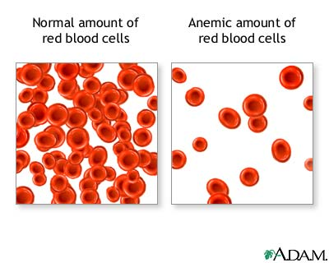
Αναιμία: όταν έχουμε χαμηλό αριθμό ερυθρών αιμοσφαιρίων.
Μπορεί να οφείλεται:
Σε καταστροφή ερυθροκυττάρων με γρηγορότερο από τον κανονικό ρυθμό, αιμολυτικές αναιμίες
Σε παραγωγή ερυθροκυττάρων με χαμηλότερο από τον κανονικό ρυθμό

Slide 15
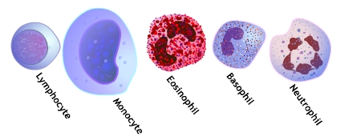
Λευκοκύτταρα
Σε κάθε 1 mm³ αίματος υπάρχουν 5.000 – 10.000 λευκά αιμοσφαίρια.
Σε ποιο μέρος του σώματος παράγονται;
Παράγονται στο μυελό των οστών.
Ποιος είναι ο ρόλος τους;
Ο ρόλος τους είναι η άμυνα του οργανισμού.

Slide 17
Ποια είναι τα είδη των λευκών αιμοσφαιρίων και ποιος ο ρόλος τους;
(α) Μονοπύρηνα μακροφάγα: φαγοκυτταρώνουν ξένα κύτταρα με αμοιβαδοειδές κινήσεις και μπορούν να μεταναστεύουν από το αίμα σε διάφορους ιστούς. Ζουν από 2 μήνες μέχρι και μερικά χρόνια.
(β) Πολυμορφοπύρηνα: φαγοκυτταρώνουν ξένα κύτταρα και τοξικές ουσίες. Δεν ζουν πάνω από μια βδομάδα
(Ουδετερόφιλα, *Βασεόφιλα και **Ηωσινόφιλα)
*παράγουν ισταμίνη που δρα κατά των μικροβίων
**καταπολεμούν σχετικά μεγάλα σε μέγεθος εσωτερικά παράσιτα
(γ) Λεμφοκύτταρα: διαφοροποιούνται σε Β - λεμφοκύτταρα υπεύθυνα για την παραγωγή αντισωμάτων και Τ-λεμφοκύτταρα (κυτταροτοξικά) για την εξουδετέρωση καρκινικών κυττάρων και κυττάρων που έχουν προσληφθεί από ιό. Όλα τα λεμφοκύτταρα προέρχονται από τους λεμφοβλάστες τα οποία δημιουργούνται από τα αρχέγονα αιμοποιητικά κύτταρα. Ζουν μερικούς μήνες – πολλά χρόνια (λεμφοκύτταρα μνήμης).

Slide 18

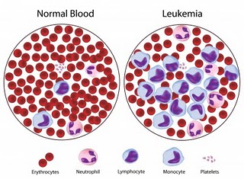
Λευχαιμία είναι η υπερπαραγωγή παθολογικών λευκών αιμοσφαιρίων που δεν επιτελούν τη φυσιολογική τους λειτουργία (καρκίνος του αίματος).

Slide 19
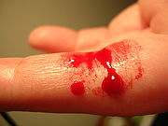
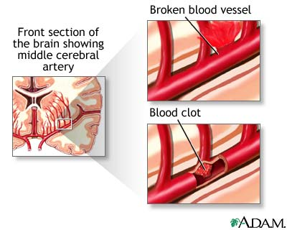
Αιμοπετάλια
Σε ποιο μέρος του σώματος παράγονται τα αιμοπετάλια;
Παράγονται στον μυελό των οστών, από τα αρχέγονα αιμοποιητικά κύτταρα τα οποία διαφοροποιούνται στα μεγακαρυοκύτταρα.
Τα αιμοπετάλια είναι θραύσματα των κυττάρων αυτών.
Πόσο ζουν;
Ζουν γύρω στις 10 μέρες
Πόσα αιμοπετάλια έχει ο άνθρωπος ανά mm³;
Βρίσκονται σε μεγάλες ποσότητες στο αίμα, περίπου 300.000 αιμοπετάλια/mm³

Slide 20
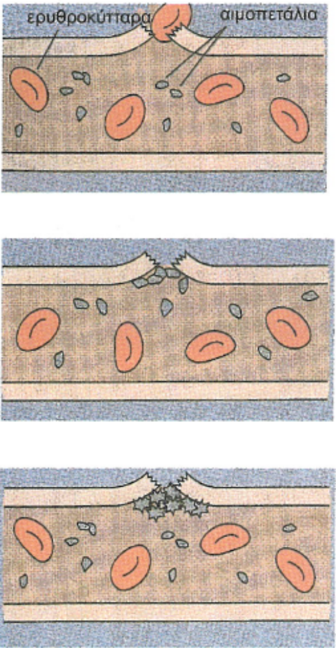
Ποιος είναι ο ρόλος τους;
Η πήξη του αίματος για να εμποδιστεί η περαιτέρω απώλεια αίματος (αιμορραγία) στην περιοχή της βλάβης.

Slide 21
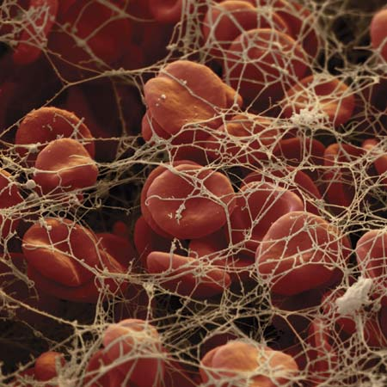
Καθημερινά, δημιουργούνται πολλές μικροβλάβες στους ιστούς. Όταν συμβεί μια τέτοια βλάβη, τα τραυματισμένα κύτταρα απελευθερώνουν προϊόντα που ενεργοποιούν το μηχανισμό πήξης του αίματος.
Να περιγράψετε τον μηχανισμό πήξης του αίματος.
(α) ενεργοποιούνται τα αιμοπετάλια στο σημείο της βλάβης
(β) μετατρέπεται το ινωδογόνο σε ινώδες
Τα αιμοπετάλια και το ινώδες σχηματίζουν τους θρόμβους, που φράζουν το τραυματισμένο αγγείο.
Για μικρές πληγές η διαδικασία ολοκληρώνεται σε 5 - 10 λεπτά.

Slide 22
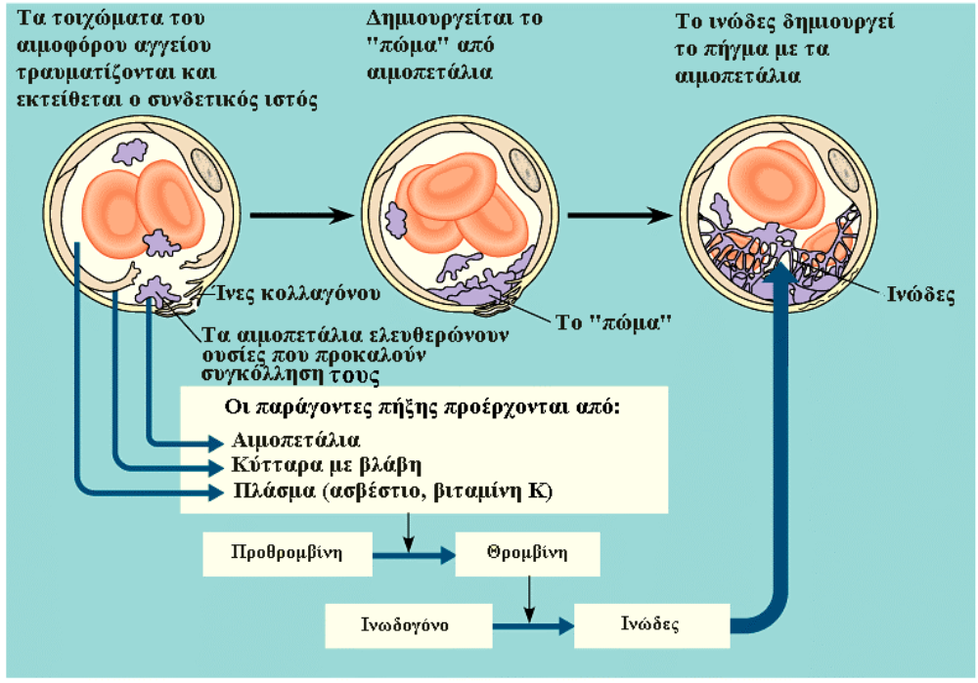

Slide 23
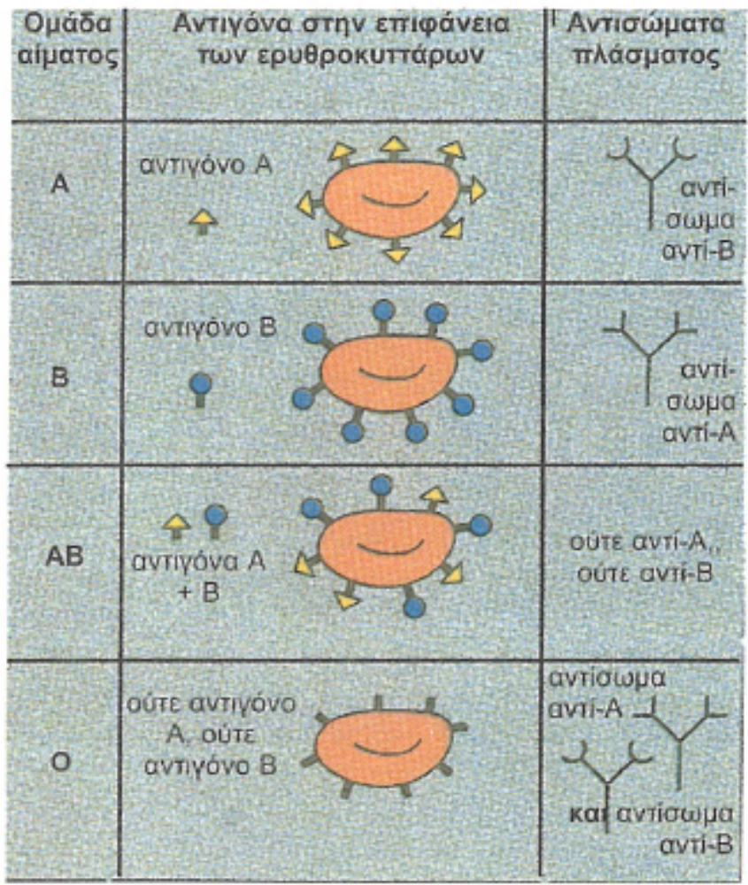
Ομάδες αίματος
Ομάδα αίματος: είναι ο συνδυασμός αντιγόνων που φέρουν στην επιφάνεια τους τα ερυθροκύτταρα.
Συγκολλητινογόνα (αντιγόνα): είναι πρωτεΐνες που βρίσκονται στις μεμβράνες των ερυθροκυττάρων και ενεργοποιούν τα λεμφοκύτταρα για παραγωγή αντισωμάτων.
Συγκολλητίνες: είναι αντισώματα (πρωτεΐνες) που βρίσκονται στο πλάσμα του αίματος και έχουν στόχο την εξουδετέρωση των αντιγόνων (συμπληρωματική δομή ως προς το αντιγόνο).

Slide 24
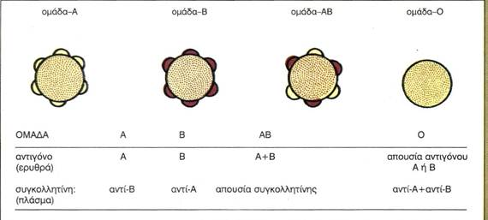
Η ομάδα αίματος καθορίζεται από την παρουσία ή μη των αντιγόνων Α και Β στην επιφάνεια των ερυθροκυττάρων.

Slide 25
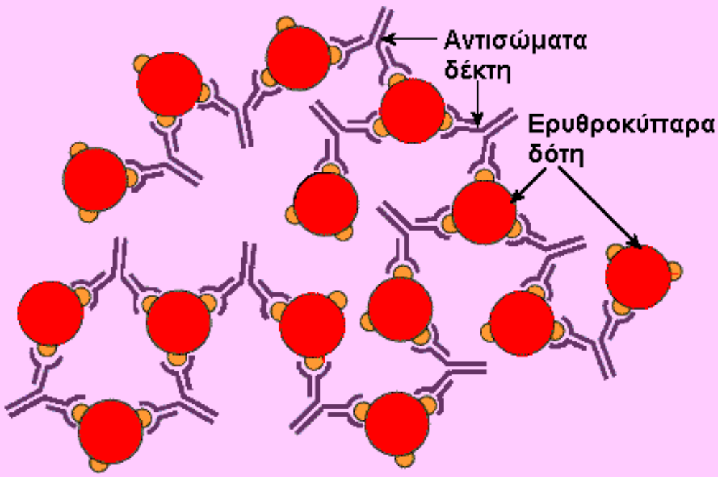
Αιμοδέκτης ονομάζεται το άτομο που δέχεται το αίμα.
Αιμοδότης ονομάζεται το άτομο που δίνει το αίμα.
Τα άτομα κάθε ομάδας αίματος μπορούν να δώσουν αίμα στα άτομα ίδιας ομάδας αίματος.
Σε περιπτώσεις ασυμβατότητας είναι δυνατό να έχουμε αντίδραση των αντισωμάτων του δέκτη με τα αντιγόνα του αίματος του δότη και έτσι να συγκολληθούν τα ερυθρά αιμοσφαίρια του δότη στο σώμα του δέκτη με αποτέλεσμα το θάνατο του δέκτη.
Συγκόλληση των ερυθρών αιμοσφαιρίων

Slide 26
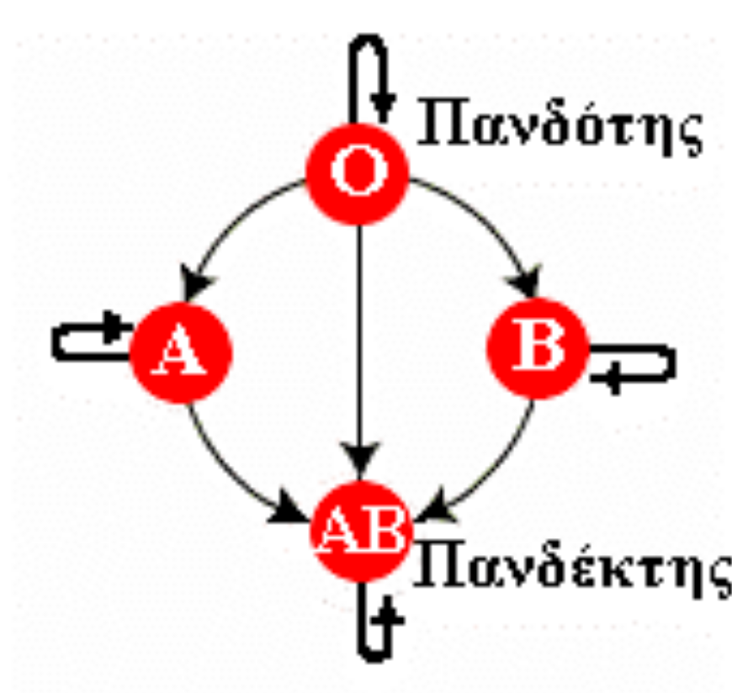
Πανδότες: είναι τα άτομα της ομάδας Ο διότι μπορούν να δώσουν αίμα στα άτομα όλων των άλλων ομάδων αίματος (στη μεμβράνη των ερυθροκυττάτων τους δεν έχουν ούτε το αντιγόνο Α ούτε το αντιγόνο Β).
Πανδέκτες: είναι τα άτομα της ομάδας ΑΒ διότι μπορούν να δεχθούν αίμα οποιασδήποτε ομάδας αίματος (στο πλάσμα του αίματος τους δεν υπάρχουν αντισώματα αντι-Α ούτε αντι - Β). Επειδή όμως στη μεμβράνη των ερυθροκυττάρων τους περιέχονται και τα δύο είδη αντιγόνων δεν μπορούν να δώσουν αίμα σε άτομα άλλης ομάδας εκτός της δικής τους.

Slide 27
Παράγοντας Rhesus είναι μια πρωτεΐνη που δρα σαν αντιγόνο και βρίσκεται στη κυτταρική μεμβράνη των ερυθρών αιμοσφαιρίων.
Όταν το έχουμε στη μεμβράνη των κυττάρων μας, τότε λέμε ότι είμαστε ρέζους θετικό (Rh⁺), ενώ όταν δεν το έχουμε, είμαστερέζους αρνητικό (Rh⁻)
Όταν δεν έχουμε το αντιγόνο Rhesus δεν παράγουμε αντισώματα αντι- Rhesus παρά μόνο αν το ανοσοποιητικό μας σύστημα βρεθεί αντιμέτωπο με αυτό το αντιγόνο.
Άτομο με Rh⁺ μπορεί να πάρει αίμα Rh⁺ ή Rh⁻
Άτομο με Rh⁻ πρέπει να πάρει αίμα Rh⁻.
Το Rhesus έχει μεγάλη σημασία στις μεταμοσχεύσεις ιστών γιατί προκαλεί πολύ έντονη ανοσολογική αντίδραση του οργανισμού.

Slide 28
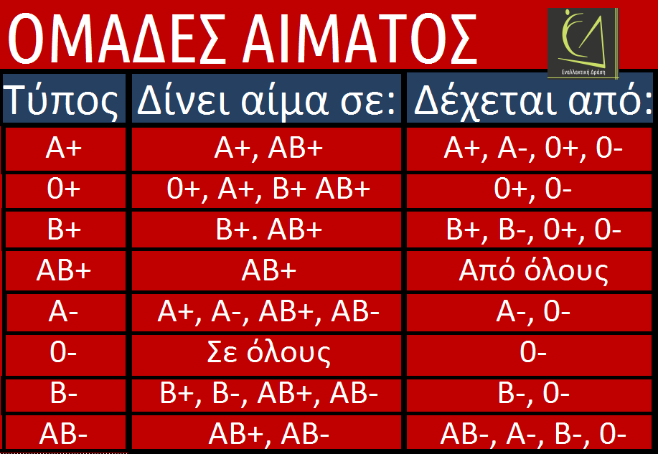

Slide 29
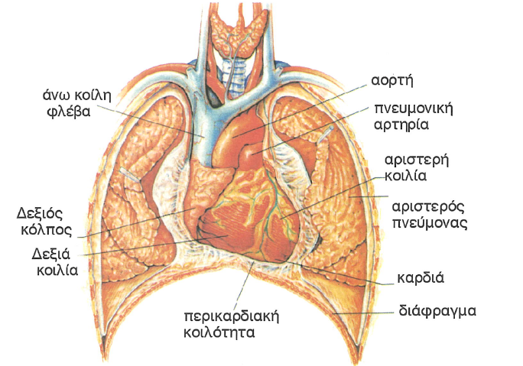
Καρδιά
Είναι ένα κοίλο μυώδες όργανο σχήματος αντεστραμμένου κώνου, που λειτουργεί ως αντλία για την προώθηση του αίματος σε όλο το σώμα.
Βρίσκεται μέσα στη θωρακική κοιλότητα, πίσω από το στέρνο, με την κάτω πλευρά της στο ύψος του διαφράγματος.

Slide 30
Χιτώνες της καρδιάς
Η καρδιά αποτελείται από μυϊκό ιστό που ονομάζεται μυοκάρδιο (καρδιακός μυς). Με τη σύσπασή του, το αίμα απομακρύνεται από την καρδιά. Ανάμεσα στις μυϊκές ίνες υπάρχει συνδετικός ιστός και τριχοειδή αγγεία.
Το μυοκάρδιο επενδύεται εσωτερικά από το ενδοκάρδιο, το οποίο αποτελείται από επιθήλιο και συνδετικό ιστό που περιέχει αιμοφόρα αγγεία και μυϊκές ίνες που ονομάζονται ίνες Purkinje.
Το επικάρδιο είναι μεμβράνη συνδετικού ιστού που περιβάλλει το μυοκάρδιο και έχει προστατευτικό ρόλο. Αποτελεί το εσωτερικό μέρος ενός αναδιπλωμένου σάκου. Το εξωτερικό μέρος του σάκου ονομάζεται περικάρδιο.
Ανάμεσα στο επικάρδιο και το περικάρδιο σχηματίζεται η περικαρδιακή κοιλότητα, η οποία περιέχει μικρή ποσότητα υγρού ώστε να περιορίζονται οι τριβές.

Slide 31
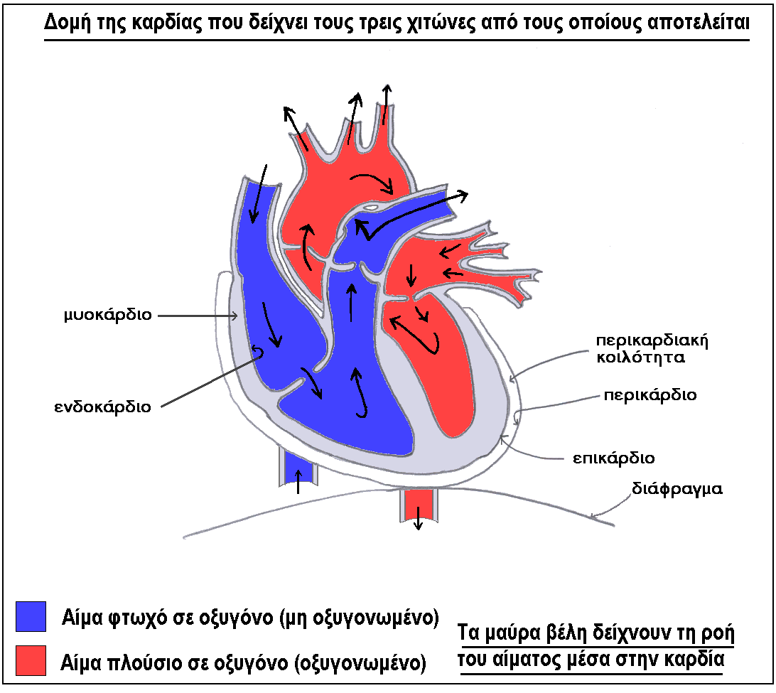

Slide 32
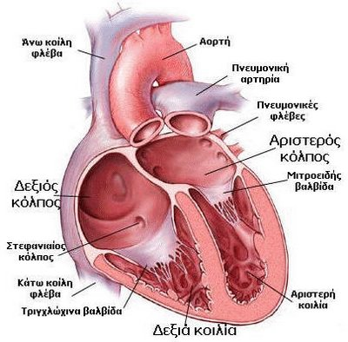
Κοιλότητες της καρδιάς
Το εσωτερικό της καρδιάς χωρίζεται σε 4 κοιλότητες ή θαλάμους.

Slide 33
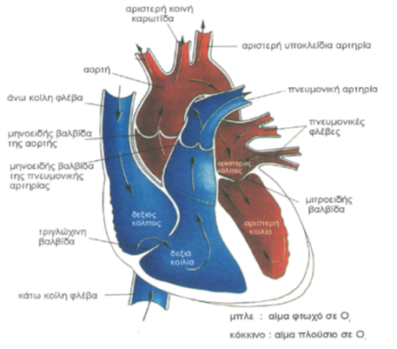
Οι 4 αυτές κοιλότητες αποτελούν τα μέρη της καρδιάς:
α) Δύο κόλποι (δεξιός και αριστερός): οι δύο μικρότερες και με λεπτότερα τοιχώματα κοιλότητες που βρίσκονται προς τα πάνω.
β) Δύο κοιλίες (δεξιά και αριστερή): οι δύο μεγαλύτερες και με παχύτερα τοιχώματα κοιλότητες που βρίσκονται προς τα κάτω.
Οι δύο κόλποι χωρίζονται με το μεσοκολπικό διάφραγμα και οι δύο κοιλίες με το μεσοκοιλιακό διάφραγμα. Το αριστερό μέρος ουδέποτε επικοινωνεί με το δεξιό.

Slide 34
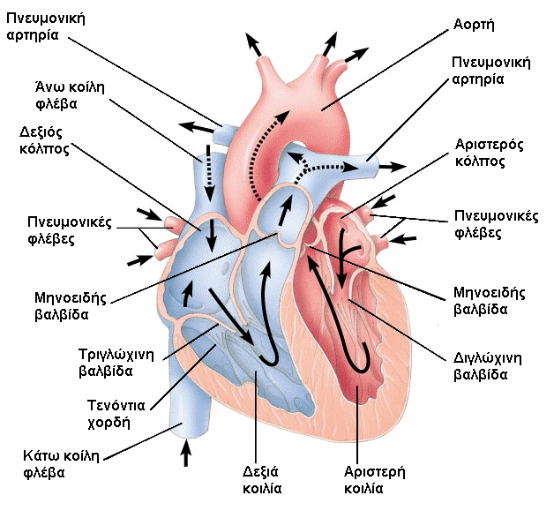
Άρα, η καρδιά αποτελείται από δύο ξεχωριστά τμήματα, το αριστερό και το δεξιό μισό, που δρουν ως αντλίες.
Το δεξιό μισό προωθεί το αίμα προς τους πνεύμονες, ενώ το αριστερό μισό προς το υπόλοιπο σώμα.

Slide 35
Επικοινωνία στην καρδιά
Ο αριστερός κόλπος επικοινωνεί μέσω ενός ανοίγματος (κολποκοιλιακό στόμιο) με την αριστερή κοιλία.
Στο στόμιο βρίσκεται η διγλώχινη ή μιτροειδής βαλβίδα.
Επιτρέπει τη ροή του αίματος μόνο από τον κόλπο προς την κοιλία.
Ο δεξιός κόλπος επικοινωνεί μέσω ενός ανοίγματος (κολποκοιλιακό στόμιο) με τη δεξιά κοιλία.
Στο στόμιο βρίσκεται η τριγλώχινη βαλβίδα.
Επιτρέπει τη ροή του αίματος μόνο από τον κόλπο προς την κοιλία.
Οι τενόντιες χορδές βρίσκονται στις κολποκοιλιακές βαλβίδες και τις συγκρατούν για να μη γυρίζουν προς την πλευρά του κόλπου (προέκταση των θηλοειδών μυών στο κάτω μέρος των κοιλιών).

Slide 36
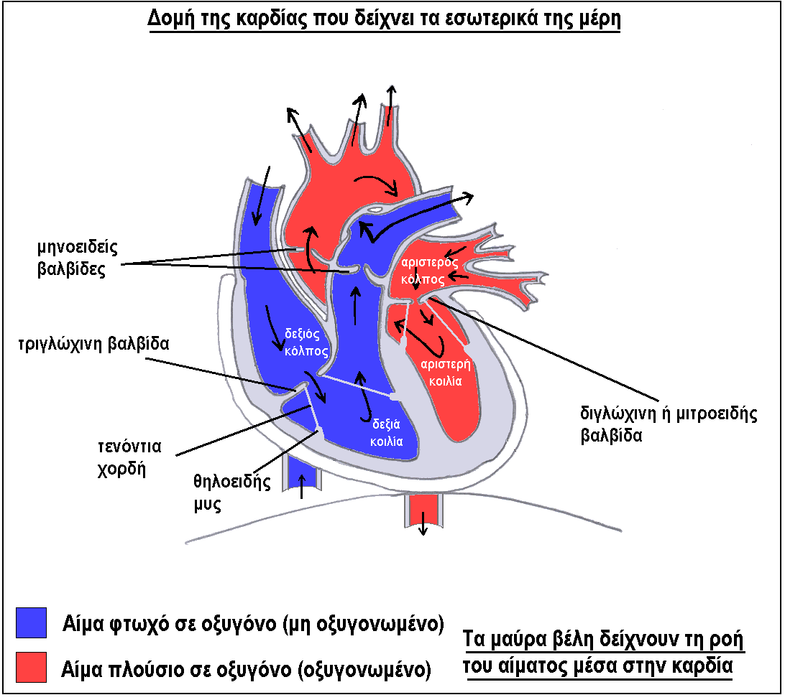

Slide 37
Μηχανισμός διέγερσης της καρδιάς
Ο …………………….….. είναι ένα μικρό τμήμα εξειδικευμένου μυϊκού ιστού που εντοπίζεται στο άνω πρόσθιο τοίχωμα του δεξιού κόλπου και δρα ως ο φυσιολογικός βηματοδότης της καρδιάς. Αρχικά η διέγερση (ώση) μεταδίδεται σε όλες τις μυικές ίνες των …………….. και προκαλεί την ταυτόχρονη συστολή τους.
Οι κόλποι χωρίζονται από τις κοιλίες με συνδετικό ιστό, ο οποίος δεν μπορεί να μεταδώσει τη διέγερση.
Η μετάδοση της διέγερσης προς τις …….……………. γίνεται μέσω ενός άλλου εξειδικευμένου μυϊκού ιστού, του ………………………………………………... Η διέγερση φτάνει σε όλα τα σημεία των κοιλιών με το δεμάτιο του Hiss που αποτελείται από τις ίνες Purkinje.
φλεβόκομβος
κόλπων
κοιλίες
κολποκοιλιακού κόμβου

Slide 38
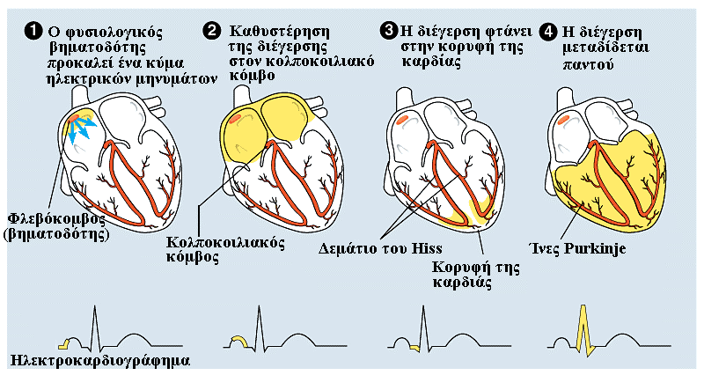
Ο μηχανισμός διέγερσης του μυοκαρδίου

Slide 39
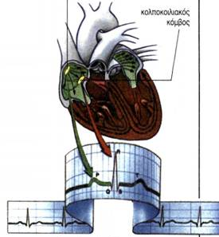
Η μετάδοση της διέγερσης στις κοιλίες γίνεται ταχύτατα, με αποτέλεσμα οι κοιλίες να συστέλλονται σχεδόν ταυτόχρονα και με καθυστέρηση (150 ms) από τη συστολή των κόλπων
Ο φλεβοκόμβος και ο κολποκοιλιακός κόμβος τροφοδοτούνται με νευρώνες του Αυτόνομου Νευρικού Συστήματος (ΑΝΣ), Με αυτό τον τρόπο ο εγκέφαλος ελέγχει τη συχνότητα των παλμών της καρδιάς και την ένταση των συσπάσεων.

Slide 40
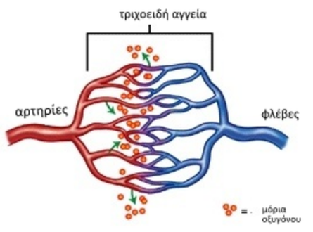
Αιμοφόρα αγγεία
Να ονομάσετε τα 3 είδη αιμοφόρων αγγείων.
- Αρτηρίες
- Τριχοειδή αγγεία: σχηματίζουν ένα ευρύτατο δίκτυο σε όλους τους ιστούς
- Φλέβες

Slide 41
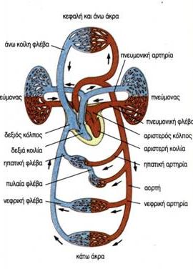
Αρτηρίες
Γιατί οι αρτηρίες ονομάζονται απαγωγά αγγεία;
Διότι είναι αγγεία που μεταφέρουν το αίμα από την καρδιά προς όλο το σώμα.
Πώς εξασφαλίζεται η ροή του αίματος στις αρτηρίες;
Η ροή του αίματος στις αρτηρίες εξασφαλίζεται με την πίεση που έχει το αίμα μετά την έξοδο του από την καρδιά (αρτηριακή πίεση).

Slide 42
Τα τοιχώματα των αρτηριών και των φλεβών αποτελούνται από τρεις βασικές στοιβάδες.
(α) Εσωτερικά τα αιμοφόρα αγγεία επενδύονται με ενδοθήλιο (μονόστοιβο επιθήλιο) που καλύπτεται από τη βασική μεμβράνη (συνδετικό ιστό).
(β) Η μεσαία στοιβάδα αποτελείται από λείες μυικές ίνες, ελαστικές ίνες και κολλαγόνο. Στις αρτηρίες είναι παχύτερη (προσδίδει ελαστικότητα). Η ύπαρξη του μυϊκού ιστού μέσω της νεύρωσης του από ίνες του ΑΝΣ επιτρέπει τον έλεγχο της διαμέτρου των αγγείων.
(γ) Εξωτερικά υπάρχει ένα στρώμα συνδετικού ιστού που περιέχει νευρικές απολήξεις και τριχοειδή. Προστατεύει τα αγγεία και τα συνδέει με τους περιβάλλοντες ιστούς.

Slide 43
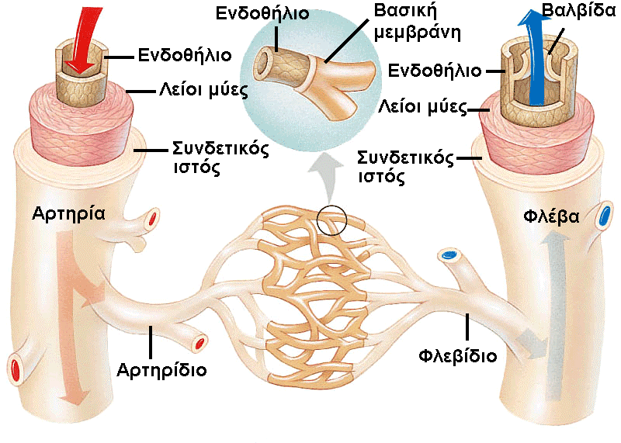

Slide 44
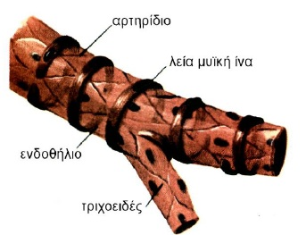
Σε ποια αγγεία διακλαδίζονται οι αρτηρίες όσο απομακρύνονται από την καρδιά και σε ποια αγγεία θα καταλήξουν αυτά με τη σειρά τους;
Οι αρτηρίες όσο απομακρύνονται από την καρδιά, διακλαδίζονται για να σχηματίσουν μικρότερες αρτηρίες, τα αρτηρίδια και αυτά με τη σειρά τους θα καταλήξουν στα τριχοειδή.
Τα αρτηρίδια έχουν λεπτότερα τοιχώματα από τις αρτηρίες (ενδοθήλιο, μερικές μυϊκές ίνες και λίγο συνδετικό ιστό).

Slide 45
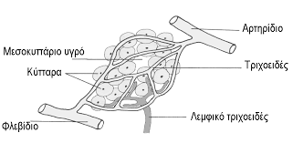
Τριχοειδή αιμοφόρα αγγεία
Τα τριχοειδή αγγεία έχουν την απλούστερη δομή από όλα τα αγγεία. Από τι αποτελείται το τοίχωμά τους;
Αποτελείται μόνο από μονόστοιβο ενδοθήλιο.
Πού γίνεται η ανταλλαγή ουσιών μεταξύ του σώματος και του αίματος;
Γίνεται μόνο όταν το αίμα περνάει από τα τριχοειδή αγγεία.

Slide 46
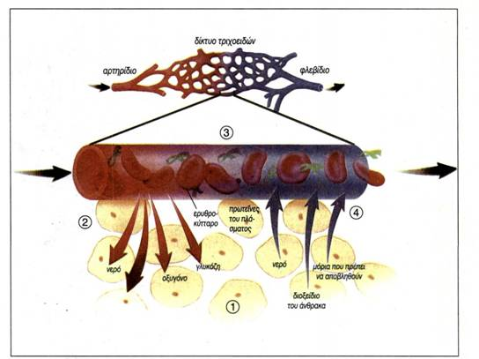
Η εσωτερική διάμετρος των τριχοειδών αγγείων είναι πολύ μικρή (8μm) και τα ερυθρά αιμοσφαίρια (έχουν διάμετρο 5 -7μm) περνάνε ένα-ένα μέσα από τα τριχοειδή αγγεία. Σε τι εξυπηρετεί αυτό;
Διευκολύνεται η διάχυση αερίων και ουσιών έξω από τα τριχοειδή προς το περιβάλλον (υγρό των ιστών) και αντίστροφα
Μικρή απόσταση και λεπτά τοιχώματα.

Slide 47
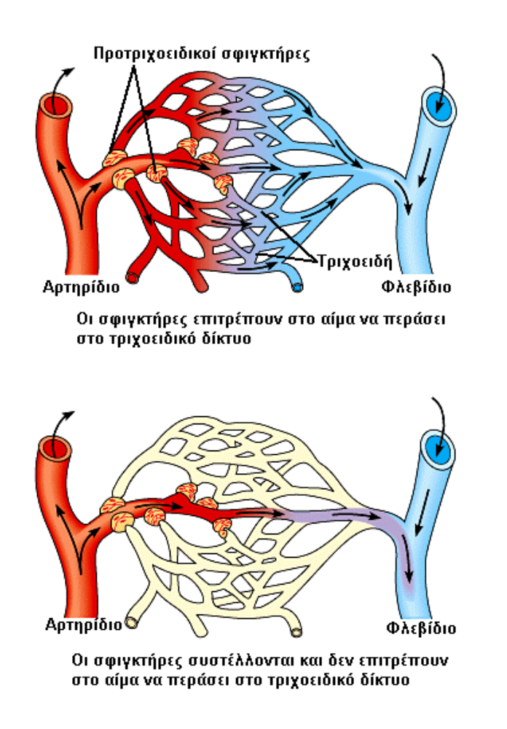
Με ποιον τρόπο ελέγχεται η είσοδος του αίματος στα τριχοειδή;
Η είσοδος του αίματος στα τριχοειδή ελέγχεται από προτριχοειδικούς σφιγκτήρες (λεία μυϊκή ίνα).
Με ποιους τρόπους ο οργανισμός ελέγχει τον ρυθμό ανταλλαγής των ουσιών;
Συστέλλοντας τους σφιγκτήρες, ο οργανισμός μπορεί να περιορίζει το ποσό του αίματος που εισέρχεται στο δίκτυο τριχοειδών και έτσι να ελέγχει το ρυθμό ανταλλαγής των ουσιών σε ένα ιστό.

Slide 48
Φλέβες
φλεβίδια
Από τα τριχοειδή αρχίζουν τα .................................., τα οποία στη συνέχεια σχηματίζουν τις φλέβες, μεταφέροντας το αίμα……………………………………………………… (προσαγωγά αγγεία).
Τα τοιχώματα των φλεβών, όπως και των αρτηριών, αποτελούνται από ενδοθήλιο, μυϊκό και συνδετικό ιστό. Σε τι διαφέρουν από τις αρτηρίες ως προς το τοίχωμά τους;
Το ποσό των μυϊκών ινών είναι αρκετά μικρότερο στις φλέβες (οι φλέβες έχουν λεπτότερα τοιχώματα από τις αρτηρίες).
Τι έχουν οι φλέβες στο εσωτερικό τους και σε τι εξυπηρετούν οι δομές αυτές;
Βαλβίδες, που επιτρέπουν την κίνηση του αίματος μόνο προς την καρδιά.
από όλο το σώμα προς την καρδιά

Slide 50
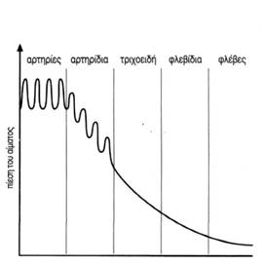
Η πίεση του αίματος στις αρτηρίες είναι μεγάλη. Πώς αποσβένεται η πίεση καθώς το αίμα προωθείται από την καρδιά προς τις μεγάλες αρτηρίες και μετά στα τριχοειδή;
Αποσβένεται λόγω:
της διαστολής των αρτηριών
της αντίστασης της ροής του αίματος κυρίως στα τριχοειδή (μικρή εγκάρσια διάμετρο).

Slide 51
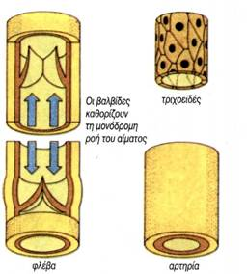
Η πίεση του αίματος στα φλεβίδια είναι πολύ μικρή και όσο προχωράμε προς την καρδία σχεδόν μηδενίζεται. Πώς, λοιπόν, εξασφαλίζεται η ροή του αίματος προς την καρδιά;
Η ροή του αίματος προς την καρδία εξασφαλίζεται με:
τη σύσπαση των σκελετικών μυών
τις βαλβίδες (εμποδίζουν την παλινδρόμησή του)
την εισπνοή (διαστέλλονται τα αγγεία του θώρακα)
* Οι φλέβες έχουν μεγάλη εσωτερική διάμετρο → ελάχιστη αντίσταση

Slide 52
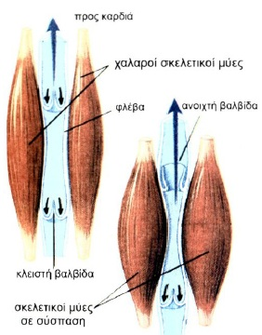

Slide 53
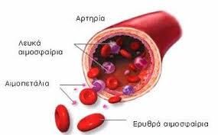
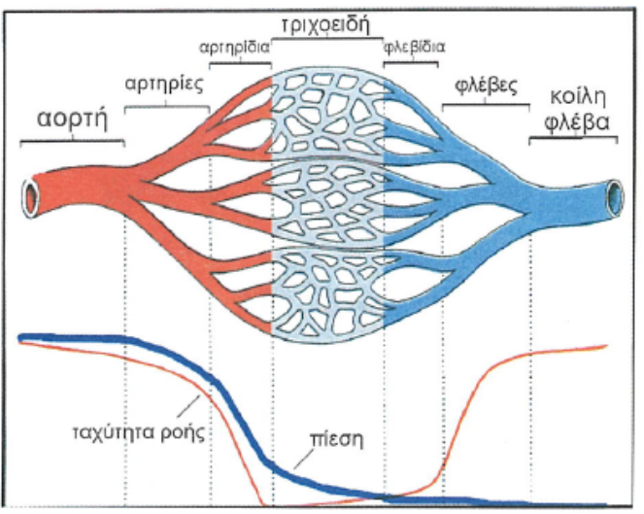
Σε περίπτωση αιμορραγίας, τα μυϊκά τοιχώματα των φλεβών συσπώνται αντανακλαστικά και οι φλέβες συστέλλονται διοχετεύοντας αίμα στις αρτηρίες. Πού αποσκοπεί αυτό;
Για να διατηρείται σταθερή η πίεση του αίματος στις αρτηρίες και η ροή του διαμέσου των τριχοειδών.

Slide 54
 | Αρτηρίες | Φλέβες
Λειτουργία | Απαγωγά αγγεία | Προσαγωγά αγγεία
Αίμα | Οξυγονωμένο | Φτωχό σε οξυγόνο
Τοίχωμα | Παχύτερο και ελαστικό | Λεπτότερο, λιγότερο ελαστικό
Σφυγμός Πίεση | Έχουν Μεγαλύτερη | Δεν έχουν Μικρότερη
Διάμετρος | Μικρότερη | Μεγαλύτερη
Χωρητικότητα | Μικρότερη | Μεγαλύτερη
Βαλβίδες | Δεν υπάρχουν | Υπάρχουν
Βάθος (που βρίσκονται) | Μεγαλύτερο | Μικρότερο

Slide 55
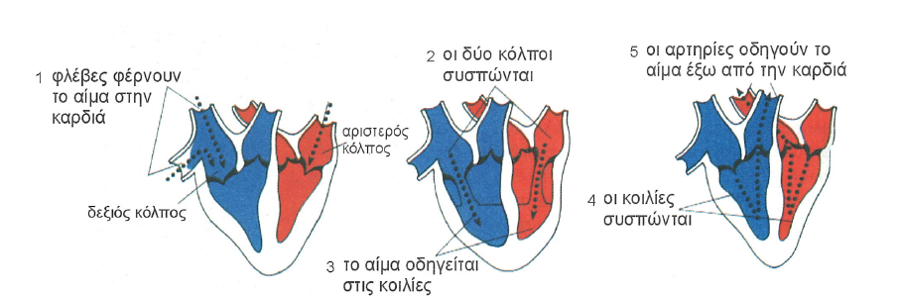
Πορεία του αίματος στο ανθρώπινο σώμα
Το φλεβικό αίμα (φτωχό σε Ο₂) φτάνει στο δεξιό κόλπο μέσω της άνω και κάτω κοίλης φλέβας.
Με τη σύσπαση του λεπτού τοιχώματος του κόλπου, το αίμα περνά στη δεξιά κοιλία μέσω της τριγλώχινης βαλβίδας.
Η αυξημένη πίεση του αίματος ανοίγει τη μηνοειδή βαλβίδα και επομένως το αίμα ρέει από τη δεξιά κοιλία προς την πνευμονική αρτηρία και όχι αντίθετα.
* Η πνευμονική αρτηρία αποτελεί εξαίρεση από τις άλλες αρτηρίες γιατί περιέχει αίμα πλούσιο σε CΟ₂.

Slide 56
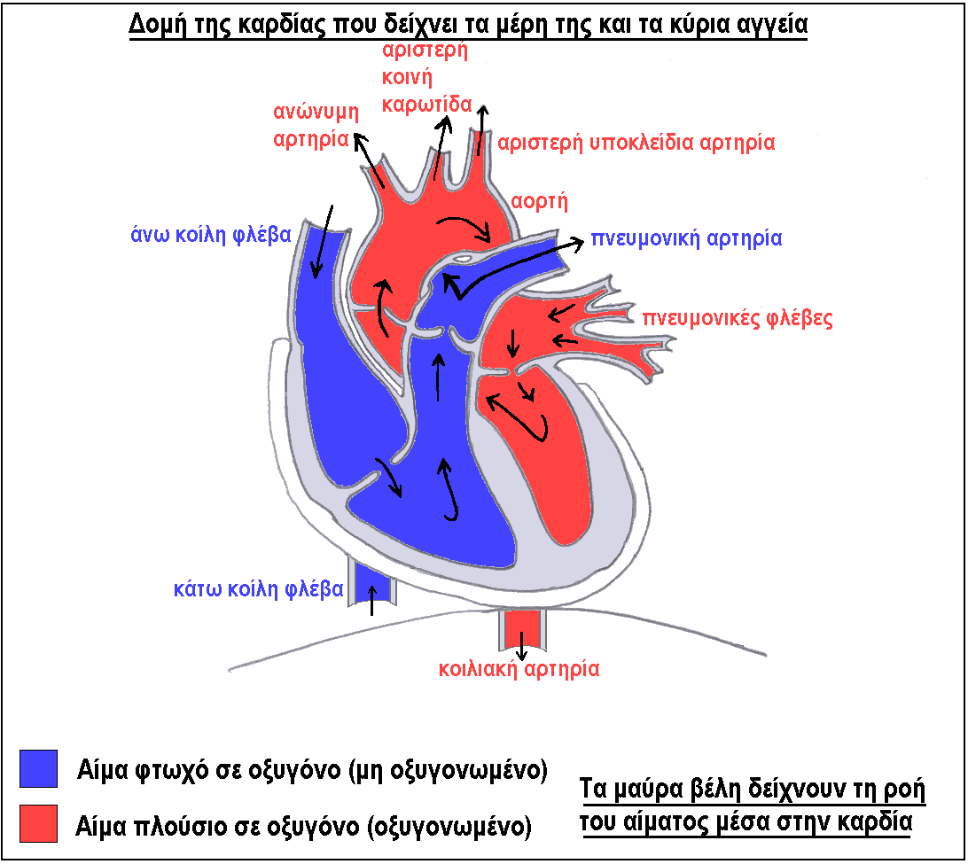

Slide 57
Αφού οξυγονωθεί το αίμα στους πνεύμονες (ανταλλαγή αερίων) εισέρχεται στον αριστερό κόλπο μέσω των πνευμονικών φλεβών.
* Εξαίρεση αποτελούν και οι πνευμονικές φλέβες από τις άλλες φλέβες γιατί περιέχουν οξυγονωμένο αίμα.
Το αίμα από τον αριστερό κόλπο εισέρχεται μέσω της διγλώχινης βαλβίδας στην αριστερή κοιλία.
Με τη σύσπαση της αριστερής κοιλίας, ανοίγει η μηνοειδής βαλβίδα και το οξυγονωμένο αίμα προωθείται προς την αορτή.
Παθήσεις των βαλβίδων όπως στένωση τριγλώχινης, πνευμονικής, αορτικού στομίου, μπορούν να δυσκολέψουν την προώθηση του αίματος ή να προκαλέσουν ανεπάρκεια ενός στομίου (παλινδρόμηση του αίματος) και να χρειαστεί χειρουργική επέμβαση.

Slide 58
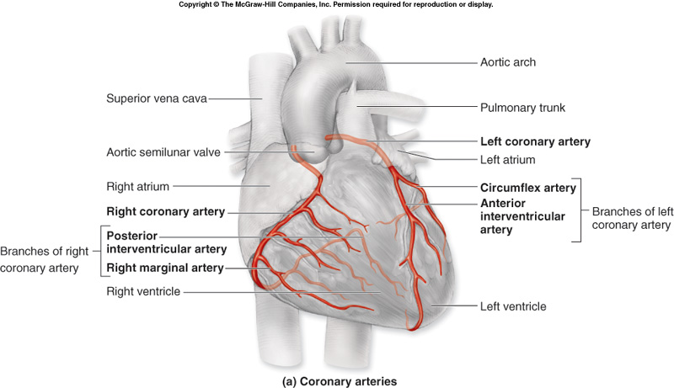

Η Κυκλοφορία του αίματος
(α) Στεφανιαία κυκλοφορία:
Η καρδιά αιματώνεται από δύο στεφανιαίες αρτηρίες (διακλαδώσεις της αορτής).
Η ανταλλαγή αερίων και θρεπτικών ουσιών γίνεται στα τριχοειδή.
Το αίμα συνεχίζει την πορεία του στις καρδιακές φλέβες και καταλήγει στη μεγαλύτερη στεφανιαία φλέβα που ονομάζεται στεφανιαίος κόλπος.
Από τον στεφανιαίο κόλπο το αίμα μεταφέρεται στο δεξιό κόλπο.

Slide 59

(β) Συστηματική ή μεγάλη κυκλοφορία: Από τον αριστερό κόλπο το οξυγονωμένο αίμα με τη συστολή των κόλπων εισέρχεται στην αριστερή κοιλία.
Με τη συστολή της αριστερής κοιλίας το οξυγονωμένο αίμα προωθείται στην αορτή.
Από την αορτή διακλαδίζονται όλες οι αρτηρίες του σώματος οι οποίες μεταφέρουν το αίμα σε όλους τους ιστούς.
Μετά την ανταλλαγή αερίων και ουσιών στα τριχοειδικά δίκτυα, το αίμα μπαίνει στις φλέβες που το επιστρέφουν στην καρδιά με την άνω και κάτω κοίλη φλέβα.
Το αίμα επαναφέρεται στο δεξιό κόλπο της καρδιάς.

Slide 60

Η αορτή διακλαδίζεται στην θωρακική αορτή (αιματώνουν τα τοιχώματα και τα σπλάγχνα του θώρακα), την κοιλιακή αορτή και στις δύο κοινές λαγόνιες αρτηρίες (οι έσω αιματώνουν τα τοιχώματα και τα σπλάγχνα της λεκάνης, ενώ οι έξω αιματώνουν τα κάτω άκρα).
Η άνω κοίλη φλέβα συγκεντρώνει το αίμα από τις φλέβες της κεφαλής, του τραχήλου, των άνω άκρων και του θώρακα.
Η κάτω κοίλη φλέβα συγκεντρώνει το αίμα από τις φλέβες των κάτω άκρων, της λεκάνης και ορισμένων οργάνων της κοιλιάς.

Slide 61
(γ) Πυλαία κυκλοφορία: Το αίμα που συγκεντρώνεται από μερικά όργανα του πεπτικού συστήματος, μεταφέρεται στο συκώτι (ήπαρ) με την πυλαία φλέβα.
* Το αίμα είναι πλούσιο σε θρεπτικά συστατικά λόγω της πέψης.
Από το συκώτι, το αίμα συλλέγεται από τις ηπατικές φλέβες και καταλήγει στο δεξιό κόλπο της καρδιάς μέσω της κάτω κοίλης φλέβας.
Τα τριχοειδικά δίκτυα του συκωτιού έχουν φλέβες και από τις δύο πλευρές.
Το συκώτι τροφοδοτείται με αίμα πλούσιο σε οξυγόνο με την ηπατική αρτηρία.

Slide 62


Slide 63

(δ) Πνευμονική ή μικρή κυκλοφορία: Στο δεξιό κόλπο της καρδιάς μαζεύεται όλο το φλεβικό αίμα (φτωχό σε οξυγόνο) του σώματος.
Στη συνέχεια έρχεται στη δεξιά κοιλία με τη συστολή των κόλπων.
Με τη συστολή της δεξιάς κοιλίας το αίμα προωθείται στην πνευμονική αρτηρία, η οποία διακλαδίζεται σε αριστερή και δεξιά (καταλήγουν στον αριστερό και δεξιό πνεύμονα αντίστοιχα).
Στο δίκτυο των τριχοειδών γίνεται η ανταλλαγή αερίων.
Μετά το αίμα (πλούσιο σε οξυγόνο) επιστρέφει με τις πνευμονικές φλέβες (δύο πνευμονικές φλέβες σε κάθε πνεύμονα) στον αριστερό κόλπο.

Slide 64

Πίεση του αίματος
Πίεση του αίματος είναι η υδροστατική πίεση που ασκεί το αίμα στα τοιχώματα των αιμοφόρων αγγείων και είναι πολύ μεγαλύτερη στις αρτηρίες παρά στις φλέβες.
Αρτηριακή πίεση είναι η πίεση του αίματος στις αρτηρίες της συστηματικής κυκλοφορίας και αυξομειώνεται κατά τη διάρκεια της καρδιακής λειτουργίας.
Συστολική πίεση είναι η αρτηριακή πίεση που αναπτύσσεται κατά τη σύσπαση των κοιλιών και έχει τη μέγιστη τιμή (120 mm Hg).
Διαστολική πίεση είναι η αρτηριακή πίεση που αναπτύσσεται κατά την χαλάρωση των κοιλιών και έχει την ελάχιστη τιμή (80 mm Hg).
Οι τιμές διαφέρουν ανάλογα με το φύλο και την ηλικία

Slide 65

Τι ονομάζουμε σφυγμό;
Η είσοδος του αίματος στην αορτή προκαλεί τη διαστολή της. Μέχρι την επόμενη σύσπαση της αριστερής κοιλίας, η αορτή επανέρχεται στην αρχική της διάμετρο.
Ο σφυγμός είναι η εναλλαγή στη διάμετρο της αορτής που μεταδίδεται κατά μήκος των τοιχωμάτων όλων των αρτηριών
Οι δύο κοιλίες συσπώνται ταυτόχρονα και κάθε φορά, 70 ml αίματος φεύγουν από την κάθε κοιλία της καρδιάς προς την αντίστοιχη αρτηρία.
Ο όγκος αίματος που προωθείται ανά λεπτό, είναι περίπου 5L

Slide 66

Ο καρδιακός κύκλος (παλμός) περιλαμβάνει:
α) διέγερση και συστολή κόλπων 0,1 sec
β) διέγερση και συστολή κοιλιών 0,3 sec
γ) καρδιακή παύλα 0,4 sec
Σύνολο 0,8 sec - 75 καρδιακοί παλμοί/min
Σε περιπτώσεις ταχυκαρδίας η χρονική διάρκεια της καρδιακής παύλας μειώνεται και αυξάνεται ο ρυθμός της καρδίας (αυξάνεται ο όγκος του αίματος που προωθείται ανά λεπτό).

Slide 67

Η ρύθμιση της πίεσης του αίματος έχει μεγάλη σημασία.
Οι μεγάλες αποκλίσεις προς τα κάτω (υπόταση) και προς τα πάνω (υπέρταση), όταν διατηρούνται για μεγάλο χρονικό διάστημα είναι επιβλαβείς για τον οργανισμό (εγκεφαλικό επεισόδιο).

Slide 68

Παθήσεις από παρεμβολές στο σύστημα διέγερσης της καρδιάς
Αρρυθμία είναι η ανωμαλία κατά την οποία προκαλείται "βραχυκύκλωμα" στο ηλεκτρικό σύστημα διέγερσης της καρδιάς και η καρδιά συσπάται με ακανόνιστο τρόπο.
Κοιλιακή μαρμαρυγή είναι ακραία περίπτωση αρρυθμίας, κατά την οποία παρατηρείται μη συντονισμένη σύσπαση πολλών διαφορετικών τμημάτων των κοιλιών (π.χ. λόγω ηλεκτροπληξίας), πράγμα που έχει ως αποτέλεσμα η καρδιά να μην αντλεί καθόλου αίμα. Προκαλεί ανακοπή και θάνατο μέσα σε λίγα λεπτά.
Η κοιλιακή μαρμαρυγή αναστρέφεται αν γίνει ηλεκτροσόκ με απινιδωτή (ειδική συσκευή) στα πρώτα 3-4 λεπτά.

Slide 69

Παθήσεις του κυκλοφορικού συστήματος
Αθηρωματικές πλάκες είναι πλάκες που δημιουργούνται κάτω από το ενδοθήλιο των αρτηριών από εναπόθεση χοληστερίνης και κορεσμένων λιπαρών οξέων.
Όσο μεγαλώνουν αυτές οι πλάκες σε μέγεθος, τείνουν να μειώσουν το εσωτερικό του αυλού των αρτηριών → εμποδίζεται η ροή του αίματος.
Οι αθηρωματικές πλάκες μπορούν να προκαλέσουν τη δημιουργία θρόμβου, ο οποίος μπορεί να παρασυρθεί από τη ροή του αίματος και να φράξει κάποια αρτηρία.
Οι αρτηρίες, με την πάροδο του χρόνου, χάνουν την ελαστικότητα τους λόγω εναπόθεσης ασβεστίου → αρτηριοσκλήρυνση

Slide 70


Slide 71

Ισχαιμία του μυοκαρδίου είναι η παρεμπόδιση της κανονικής ροής του αίματος και της αιμάτωσης του μυοκαρδίου από στένωση των αρτηριών που προκαλείται από αθηρωματικές πλάκες.
Στηθάγχη είναι ισχυρός πόνος στο στήθος που προκαλείται από την ισχαιμία του μυοκαρδίου.
Η ισχαιμία του εγκεφάλου μπορεί να επιφέρει απώλεια συνείδησης (λιποθυμία).

Slide 72

Εγκεφαλικό επεισόδιο δημιουργείται όταν προκληθεί στένωση αρτηρίας του εγκεφάλου, με αποτέλεσμα μείωση της ροής του αίματος.

Slide 73

Το έμφραγμα του μυοκαρδίου προκαλείται από το φράξιμο κάποιας αρτηρίας που αιματώνει την καρδιά και οδηγεί σε μη οξυγόνωση και νέκρωση τμήματος της καρδιάς.

Slide 74

Παράγοντες που ευθύνονται για το έμφραγμα είναι:
η διατροφή πλούσια σε κορεσμένα (ζωικά) λίπη και γλυκά
η υπέρταση
το κάπνισμα
η παχυσαρκία
το άγχος
η καθιστική ζωή
ο διαβήτης
η γενετική προδιάθεση
μολύνσεις από ιούς και βακτήρια

Slide 75


Το φράξιμο των στεφανιαίων αρτηριών μπορεί να αντιμετωπισθεί χειρουργικά με την παρακαμπτήριο επέμβαση (by-pass).
Ορισμένες φορές μπορεί να αντιμετωπισθεί συντηρητικά με τη μέθοδο "μπαλονάκι". Στον αυλό της αρτηρίας εισάγεται ένας πολύ λεπτός σωλήνας που όταν φτάσει στο σημείο της στένωσης, η άκρη του φουσκώνει, με αποτέλεσμα να πιέζονται τα τοιχώματα της αρτηρίας μέχρι η διάμετρος της να φτάσει στα φυσιολογικά επίπεδα.

Slide 76


Slide 77
Βιβλιογραφία:
Βιολογία Β΄ Λυκείου Προσανατολισμού Ειδική Έκδοση, ΥΑΠ (2017)
Κάποιες φωτογραφίες έχουν παρθεί από το διαδίκτυο
Οι παρουσιάσεις είναι μόνο για παιδαγωγικό σκοπό και όχι κερδοσκοπικό!

